Slide 1

TAI de statistiques
Fabre Maxime, Lepot Florian, Urbaneja Dorian

Slide 2
Plan
Présentation de l’objet de l’étude
I - Les jeunes des consommateurs particuliers
II - Les risques liés à cette consommation
III - Analyse des résultats

Slide 3
Choix de l’étude
Population des 12 – 25 ans
Population large et aux caractéristiques différentes
Etude nous concernant
Etude ciblée sur certains critères
Etude sur la consommation et les risques qu’elle entraîne en fonction des divers « classes »

Slide 4
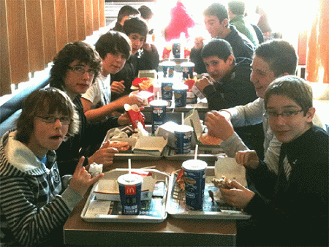
I – Les jeunes des consommateurs particuliers
A) Une consommation différente suivant l’âge et le sexe du consommateur
B) L’influence de l’environnement

Slide 5
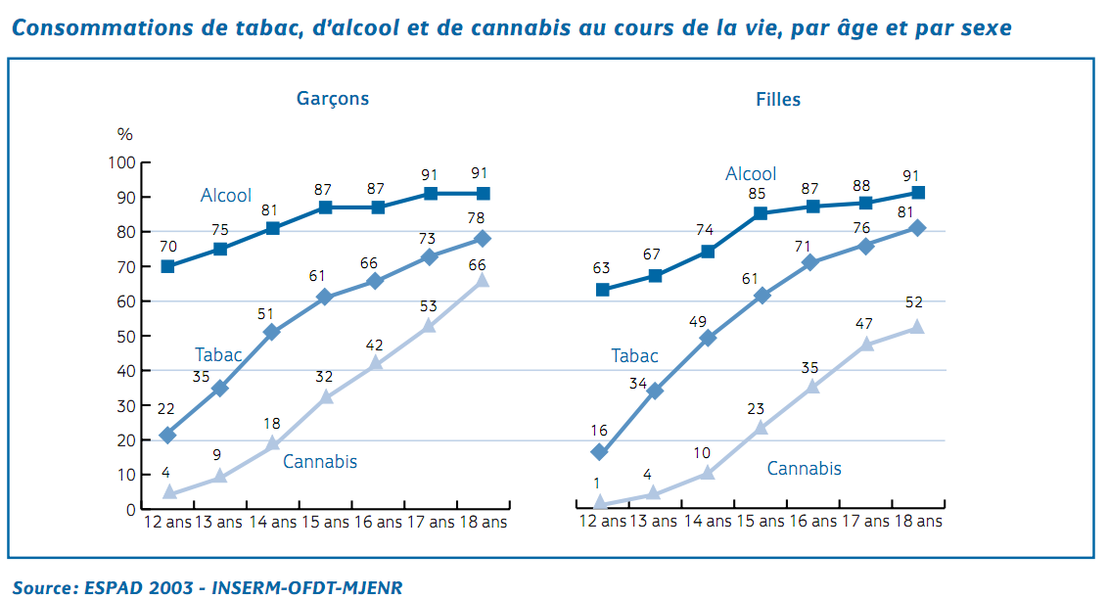
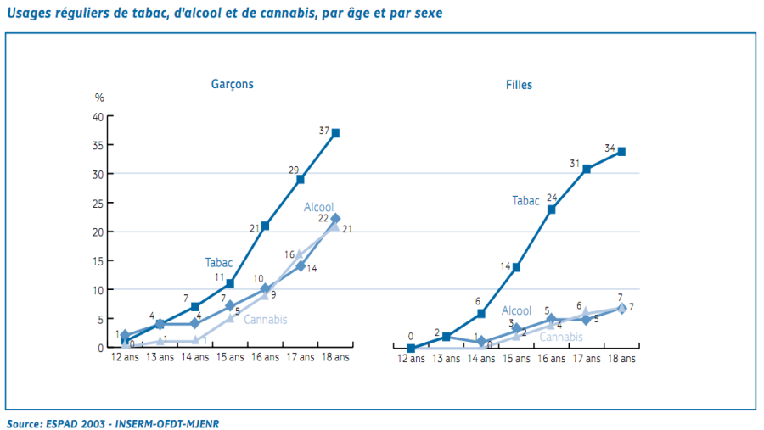
A) Une consommation différente suivant l’âge et le sexe du consommateur
Une consommation des substances psycho-actives
A gauche , un essai, à droite, une consommation régulière
Des différences suivant le sexe et l’âge

Slide 6
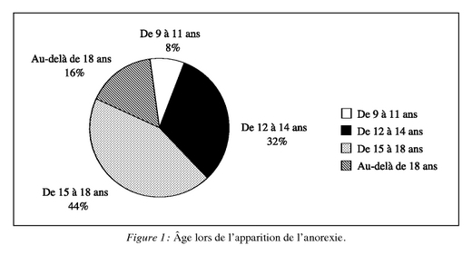
Autre problème récurrent des jeunes concerne la nutrition; à savoir essentiellement:
La sous-nutrition voir l’anorexie
La malnutrition, problème plus que récurrent chez les étudiants ayant des causes diverses
Pourcentage de malnutrition suivant différentes tranches d’âge et suivant le sexe
Age | 12 | 13 | 14 | 15 | 16 | 17 | 18 | 19 | 20 | 22
% G | 15 | 16,8 | 17 | 21,8 | 29,2 | 35 | 37 | 42,9 | 32,4 | 31
% F | 13 | 14,7 | 16 | 19,8 | 24,7 | 32,1 | 31,7 | 29,8 | 28 | 24,9

Slide 7
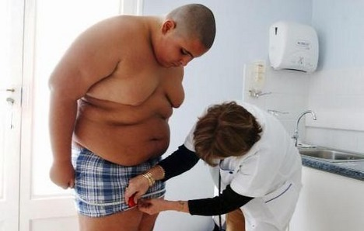
Cette malnutrition alliée à d’autres éléments tels que le grignotage peut entraîné à de l’obésité
Grignotage entre les repas suivant le sexe et l’âge
âge | 12 | 13 | 14 | 15 | 16 | 17 | 18 | 19 | 20 | 21
%h | 15 | 27,9 | 35 | 41,7 | 43,8 | 53,2 | 57,4 | 50 | 47 | 43
%f | 20 | 29,8 | 37 | 44,9 | 49,6 | 56,4 | 60 | 54,8 | 49,2 | 47,3

Slide 8
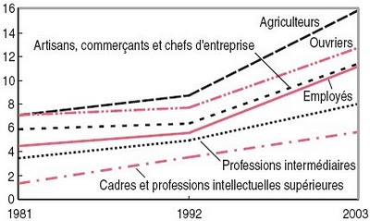
B) L’influence de l’environnement
L’environnement dans lequel évoluent les jeunes a un Impact important sur leur alimentation
En terme d’alimentation:
Graphique de la proportion d’obèse en fonction du milieu

Slide 9
En terme de substances psycho-actives, le lieu joue également un rôle important comme le montre ces graphiques:

Slide 10
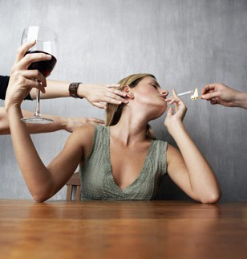
II - Les risques liés à cette consommation
A) Les risques de la malnutrition
B) Les risques de la drogue et des médicaments
C) Risques de l’alcool

Slide 11
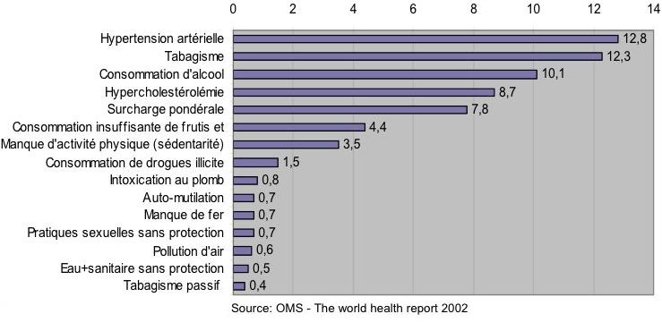
A) Les risques de la malnutrition
Surcharge pondérale à l’origine de 7,8% des décès
D’après l’INSEE ¼ des décès lié à l’hypertension dû à la malnutrition de même que les 65% des décès liés à l’hypercholestérolémie

Slide 12
B) Les risques de la drogue et des médicaments
Médicaments
Essentiellement des antipsychotiques
Deux enquêtes:
Etude sur le poids menée sur les 3 premiers mois de prise :
Etude sur une dyskinésie tardive menée sur 4ans :
Population ayant pris des antipsychotique | Nombre d’enfants ayant vu leur poids augmenter | Nombre d’enfants n’ayant eu quasiment aucun changement
272 | 169 | 103
En pourcentage | 62% | 38%
Population ayant pris des antipsychotique | Nombre d’enfants ayant été atteint de dyskinésie tardive | Nombre d’enfants n’ayant eu quasiment aucun changement
352 | 69 | 283
En pourcentage | 19.7% | 80.3%

Slide 13
Potentiel destructeur des drogues:
 | Somatique | Psychique | Social | Maternel
Alcool (si abus) | *** | *** | *** | ***
Tabac | *** |  | * | **
Cannabis | *** | ** | ** | **
Cocaïne | *** | *** | *** | ***
Héroïne | *** | *** | *** | **
Produits dopants | *** | *** | *** | ???
Ecstasy | *** | *** | *** | ???
Hallucinogènes | ??? | *** | ** | ***
 | Poumons | Foie | Coeur | Cerveau | Digestif
Alcool |  | *** | *** | *** | ***
Tabac | *** |  | *** |  | ***
Cannabis | *** |  |  | **
Cocaïne | *** |  | *** | **
Héroïne |  |  | * | * | *** (dents)
Ecstasy |  |  |  | ***
Hallucinogènes |  |  |  | ???
Légende : * faible, ** moyen, *** fort, ??? peu étudié

Slide 14
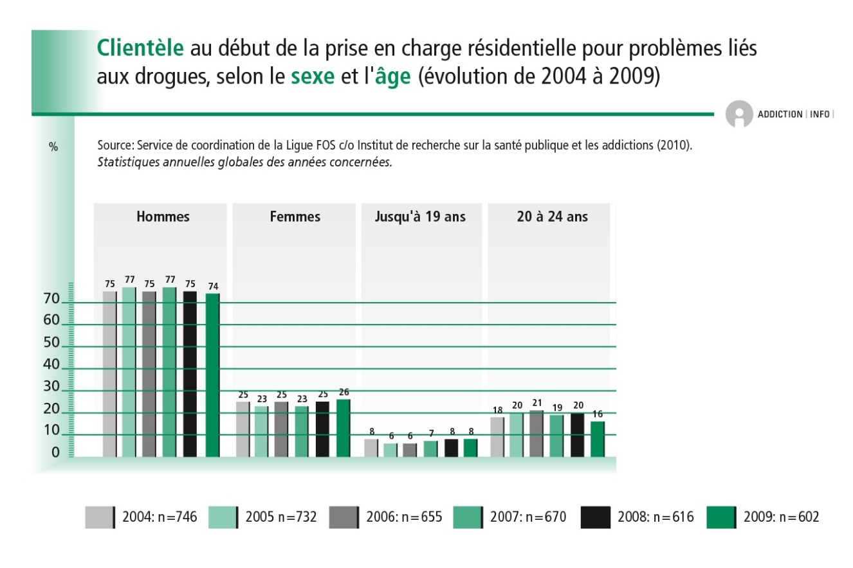
L’offre thérapeutique résidentielle fait l’objet d’une statistique dont voici les résultats:

Slide 15
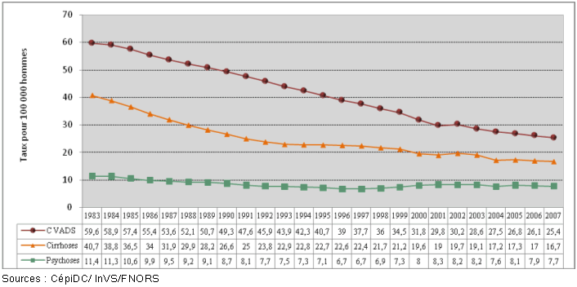
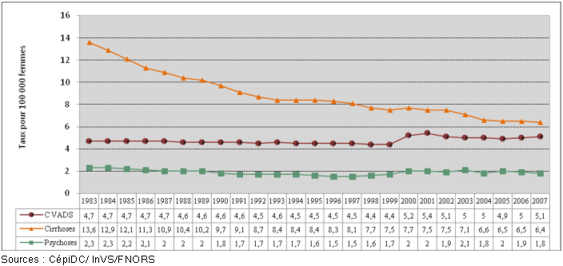
C) Risques de l’alcool
Evolution des taux de décès chez les hommes pour les 3 causes directement liées à l’alcool depuis 1981
Evolution des taux de décès chez les femmes pour les 3 causes directement liées à l’alcool depuis 1981

Slide 16
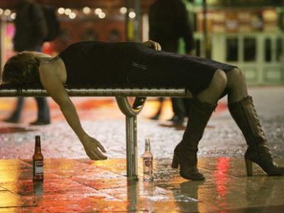
Problème liés à l’alcool apparaissent beaucoup plus tard
Risque immédiat ➔ coma éthylique

Slide 17
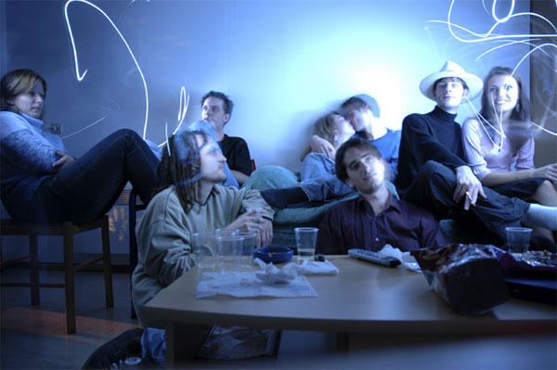
Iii – Analyse des résultats
A) Phénomène de société et rite d’initiation sociale
B) Condition de vie
C) Vie active future

Slide 18
A) Phénomène de société et rite d’initiation sociale
Consommation d’alcool a diminué tandis que celle des drogues a augmenté
Phénomène social
Plus l’âge est avancé, plus il y a de consommation
Expérience nouvelle

Slide 19
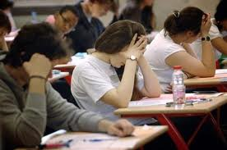
B) Conditions de vie
Conditions de vie influencent alimentation
Difficile d’établir des relations entre environnement familial et consommations de substances psycho-actives
Stress examens entraîne consommation de neuroleptiques

Slide 20
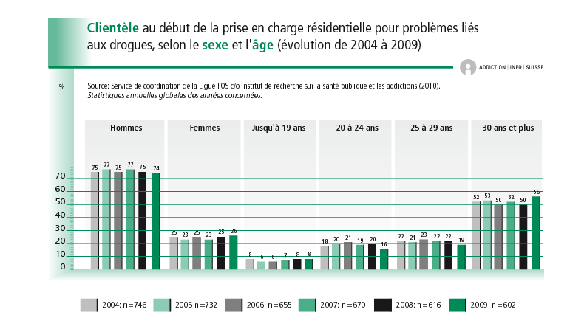
C) Vie active future
En reprenant l’étude précédente sur la drogue, on constate que la part de population dans les centres de prise en charge est essentiellement constituée d’individus ayant un âge supérieur à 30 ans :
Plus les individus consomment tôt plus ils seront enclins à poursuivre dans cette voie à l’âge adulte.

